Slide 1
Spirala drugog korijena

Slide 2
Nešto o Theodorusu
-Theodorus od Cirene bio je drevni libijski Grk i živio je tijekom 5. stoljeća prije Krista.
-Rođen je u sjevernoafričkoj koloniji Cirene, i očigledno je poučavao i ondje i u Ateni.
-Malo se zna o Theodorovoj biografiji izvan onoga što se može zaključiti iz Platonovih dijaloga.
-Takozvana Theodorusova spirala sastoji se od pravokutnih trokuta s duljinama hipotenuze √2, √3, √4, ..., √17; dodatni trokuti uzrokuju preklapanje dijagrama.

Slide 3
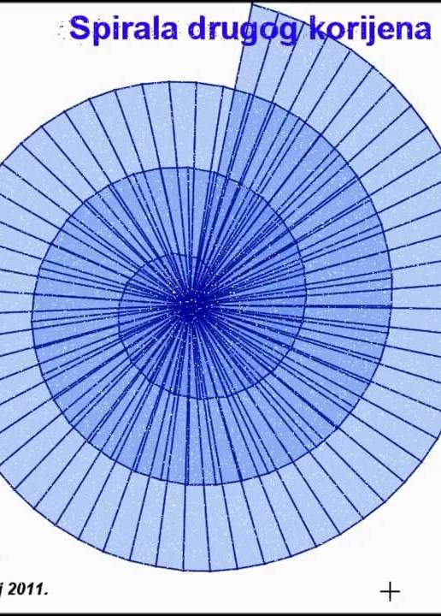
-Spirala kvadratnih/drugih korijena ili spirala Theodorus je spirala koja se sastoji od neprekinutog niza pravokutnih trokuta.
-Duljine hipotenuza spirale drugog korijena su kvadratni korijeni prirodnih brojeva.

Slide 4
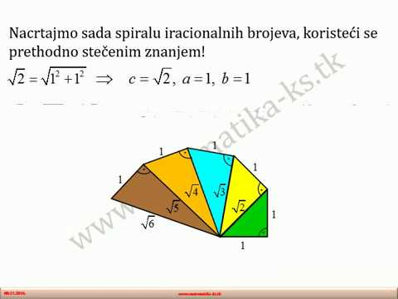
KONSTRUKCIJA SPIRALE DRUGOG KORIJENA
-Konstruiraj pravokutan jednakokračan trokut.
Duljine kateta su 1 cm, duljina hipotenuze je korijen iz 2.Sada pogledaj sliku, nad hipotenuzom povuci okomicu duljine 1 cm iz tocke F,i spoji u trokut.
Nad tim trokutom iz tocke H povuci okomicu duljine 1 cm na hipotenuzu trokuta i spoji u novi trokut.
Tako ponavljaj postupak koliko zelis.
Konstrukcija spirale drugog korijena ima i na Internetu :
http://www.antonija-horvatek.from.hr/apleti/8-razred/3-Realni-brojevi/Spirala-drugog-korijena.htm

Slide 5
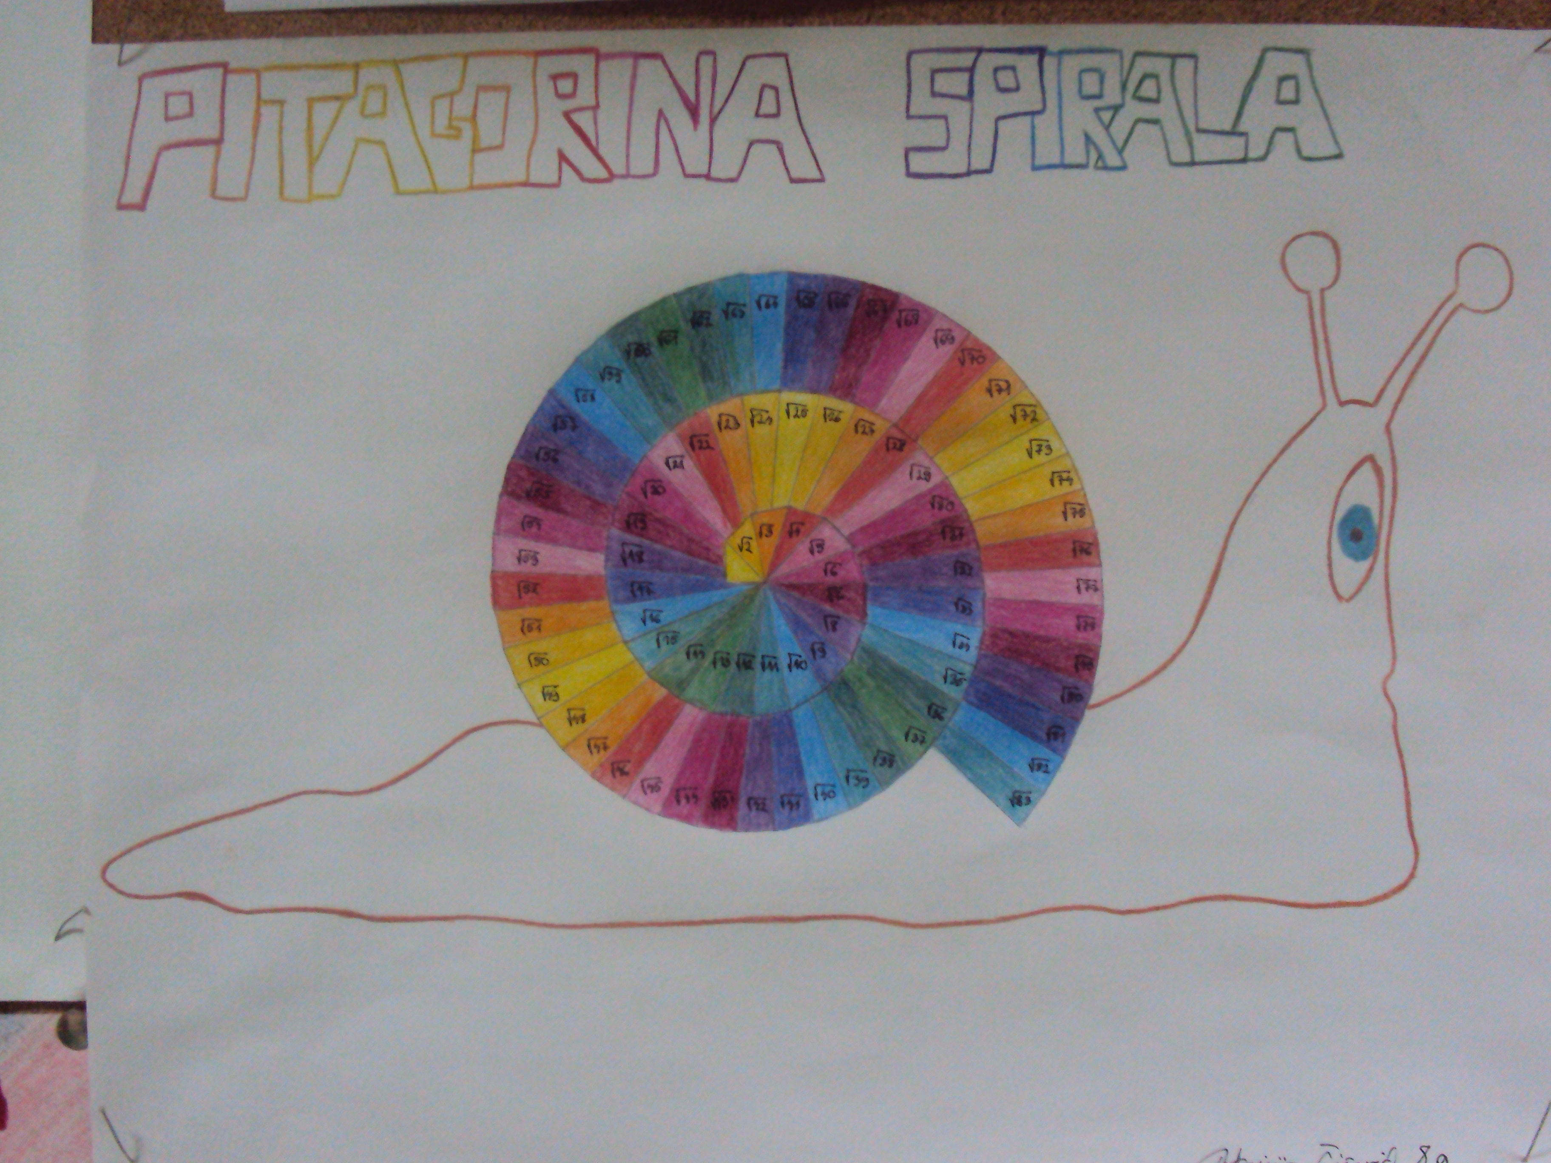
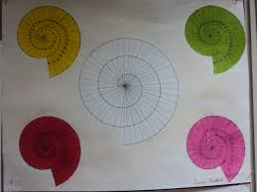

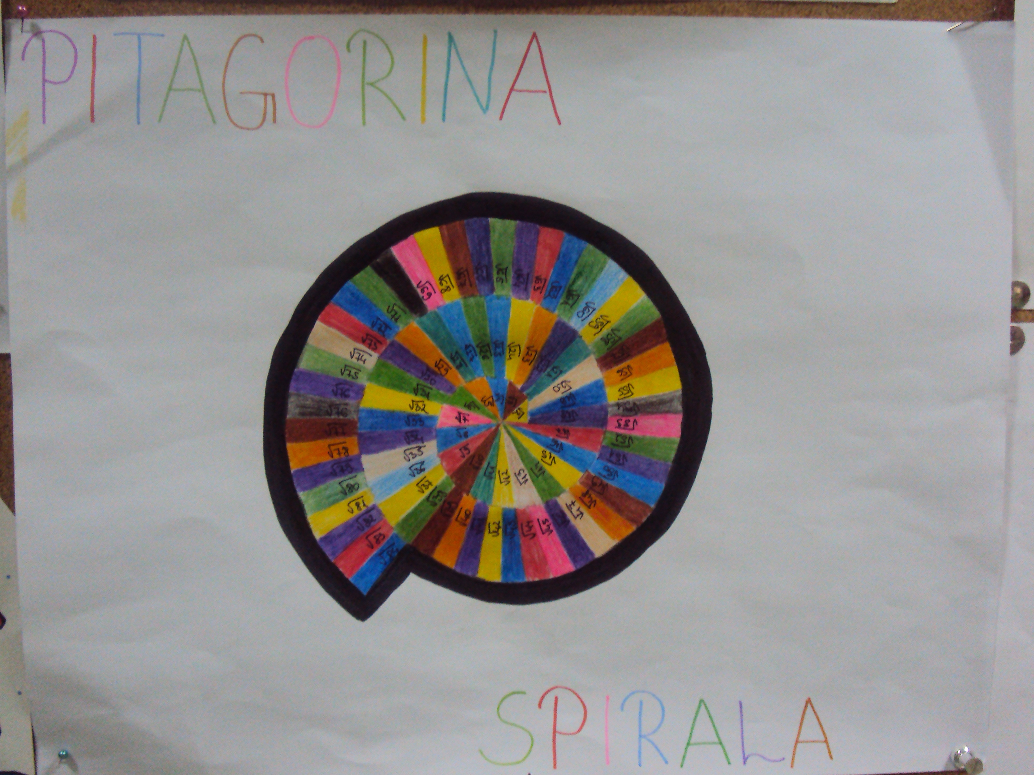
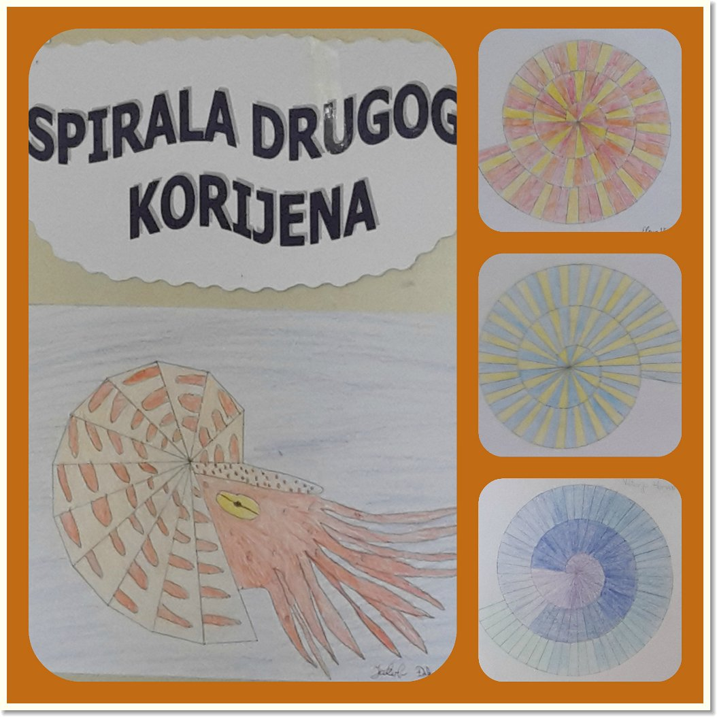
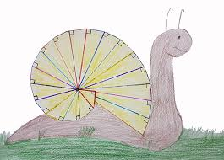
Crteži spirale drugog korijena

Slide 6
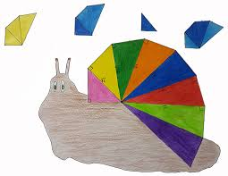
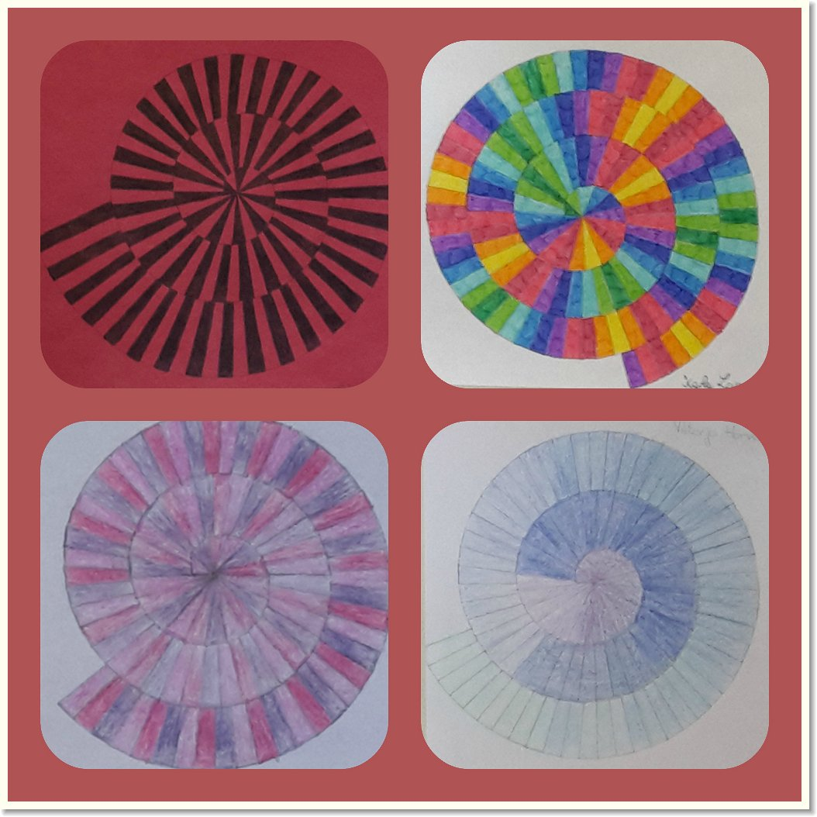
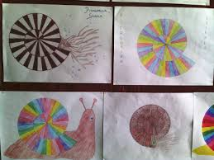

Slide 7
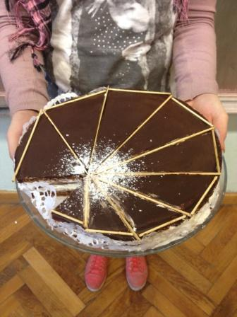
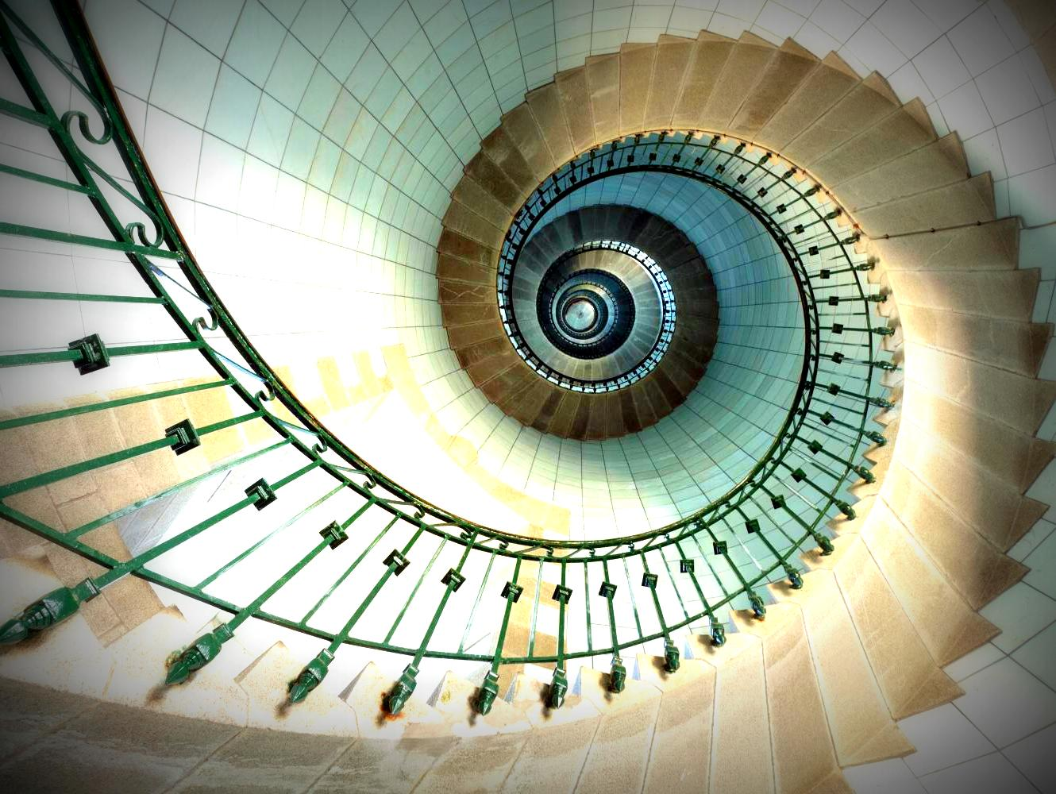
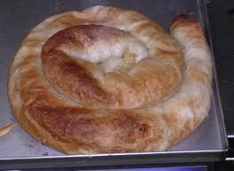
Spirala drugog korijena u svakodnevnom zivotu

Slide 8

BY:lovro makšan 8.c

